Slide 1


KHỞI ĐỘNG ĐẦU GIỜ

Slide 2

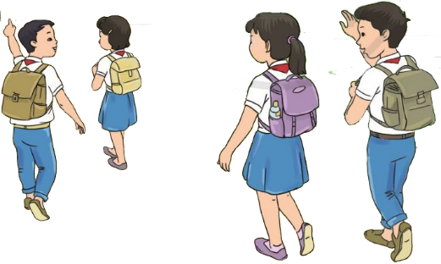


Chủ đề 3: Bay vào tương lai

Slide 3
Chủ đề 3: Bay vào tương lai
Tiết 10
- Ôn tập bài đọc nhạc số 2
- Hát: Bay vào tương lai

Slide 4

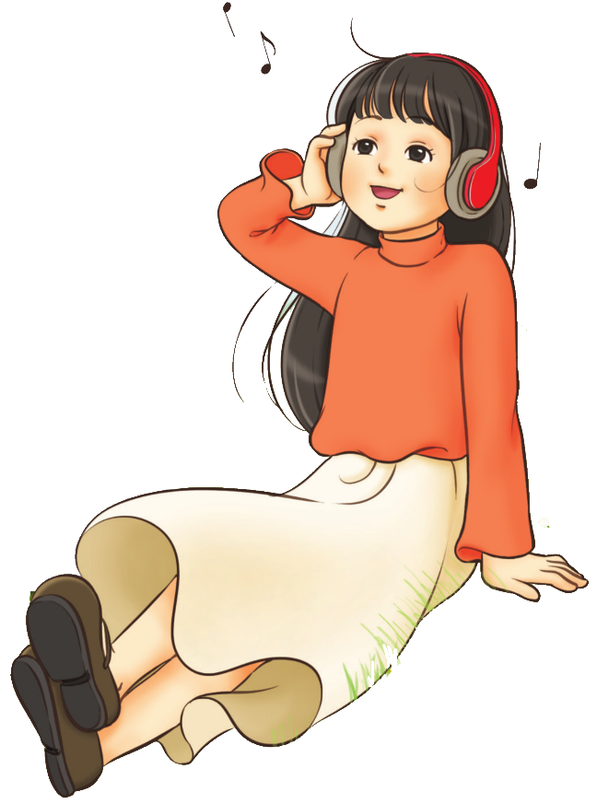

Nội dung 1:
Ôn tập bài đọc nhạc số 2

Slide 5
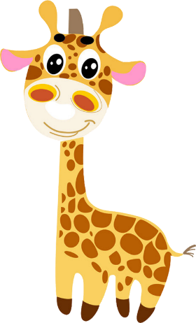
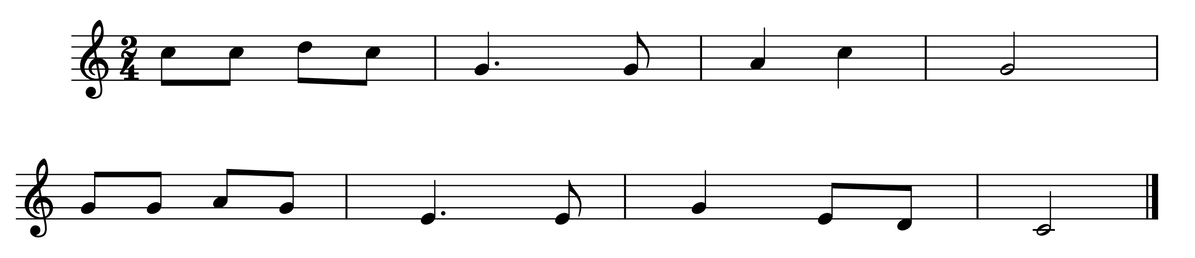
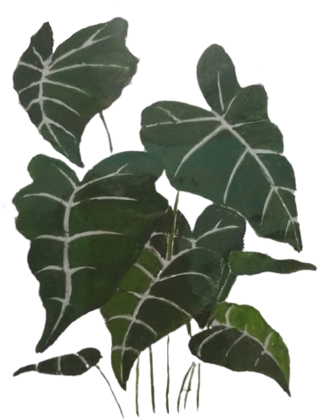
Ghép toàn bài
Bài số 2

Slide 6

Đọc nhạc kết hợp gõ đệm theo phách
Bài số 2

Slide 7
Đọc nhạc kết hợp gõ đệm theo nhịp
Bài số 2

Slide 8







Đọc nhạc kết hợp kí hiệu bàn tay
Bài số 2

Slide 9
Nội dung 2:
Hát: Bay vào tương lai
Nhạc và lời: Nguyễn Văn Hiên

Slide 10
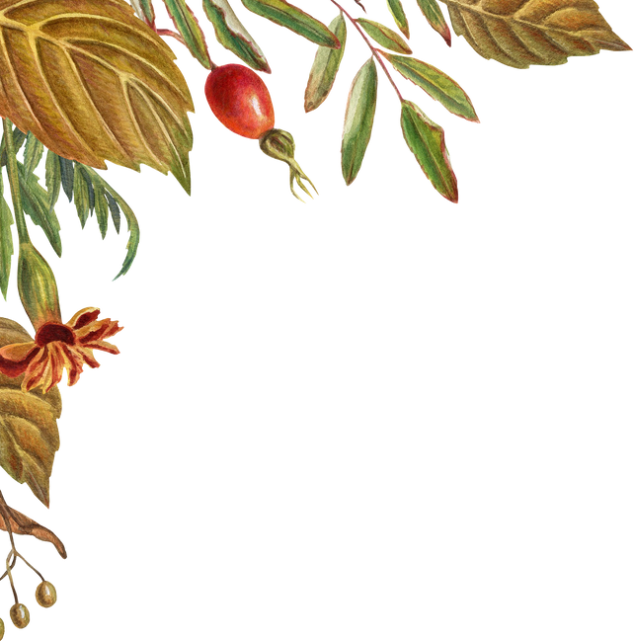
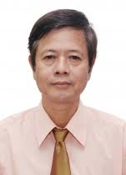

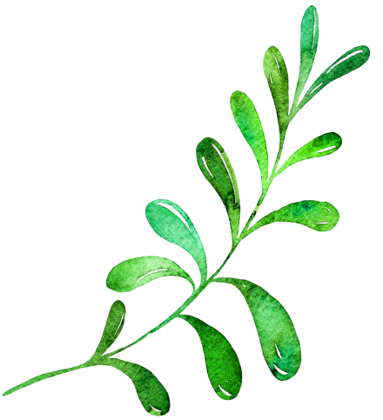
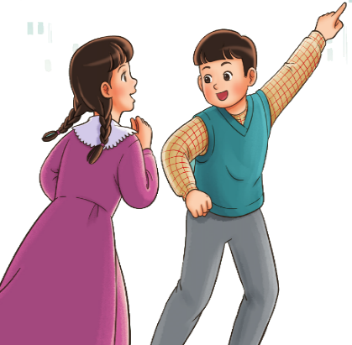
Tác giả - Tác phẩm
NS Nguyễn Văn Hiên sinh năm 1953
Quê ở Bình Định, là một nhạc sĩ nổi tiếng,
từng hoạt động trong phong trào thanh niên từ sau năm 1975 và tốt nghiệp đại học sáng tác Nhạc viện Thành phố Hồ Chí Minh năm 1993. Ông thường sáng tác nhạc trẻ, nhạc nhẹ, hợp xướng, giao hưởng, nhạc thiếu nhi, sinh viên học sinh.
Các tác phẩm tiêu biểu phải kể đến như: Chúc tết, con thương ba, hổng dám đâu…..
Bài hát bay vào tương lai” với giai điệu vui tươi, rộn ràng, hình ảnh tuổi thơ thật đẹp luôn vươn lên để có tương lai thật tươi sáng.
NS: Nguyễn Văn Hiên

Slide 11
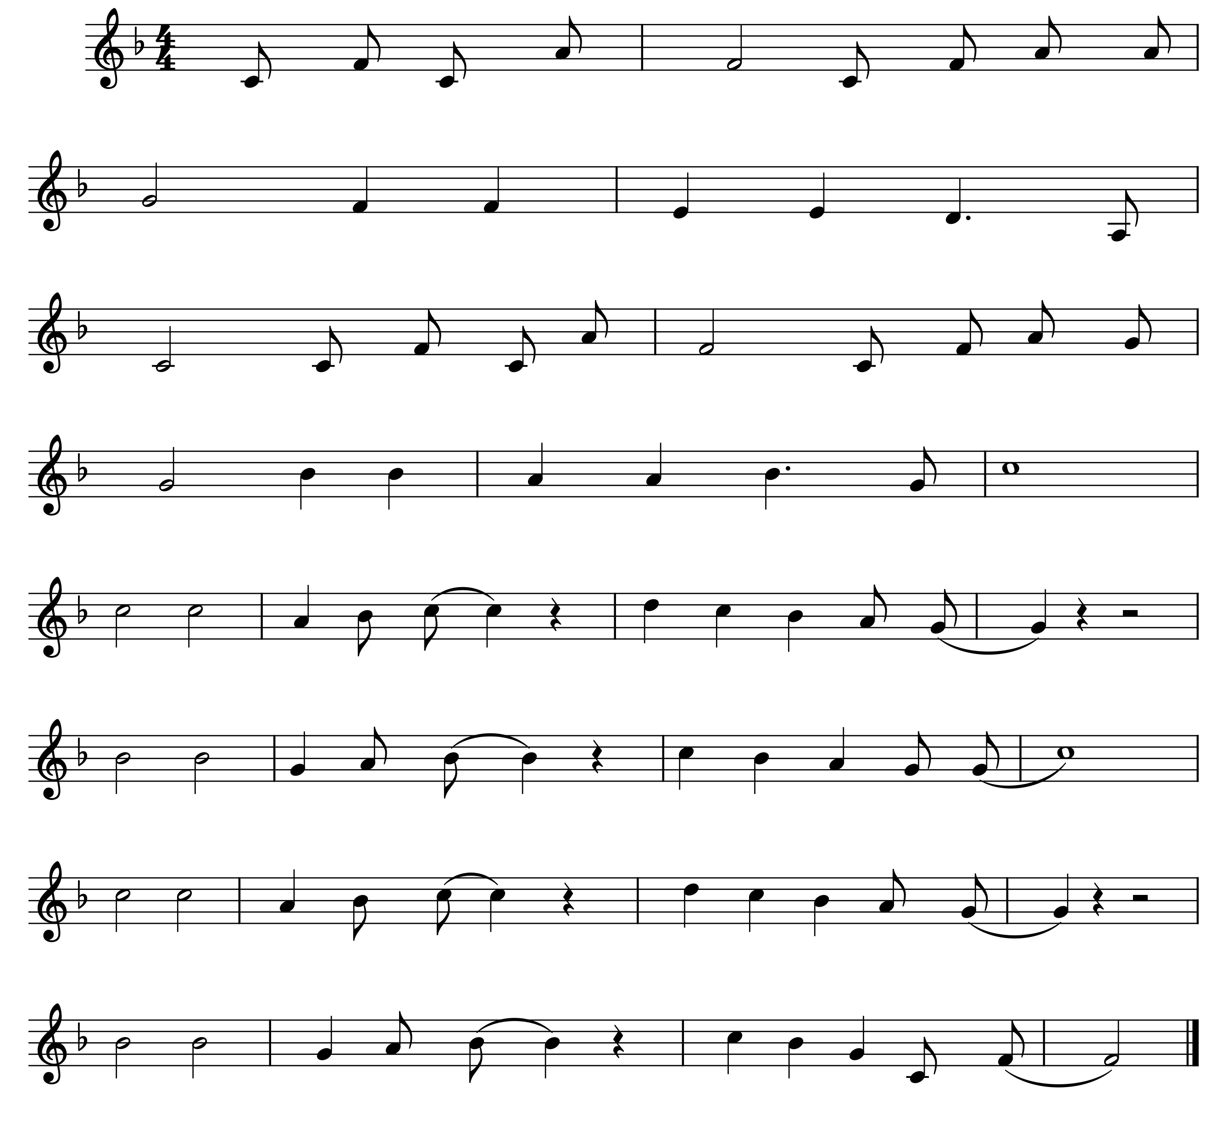
Hát mẫu:
Bay vào tương lai
Vui-Rộn ràng
Nhạc và lời: Nguyễn Văn Hiên
Tuổi thơ của chúng em. Tựa như những cánh
chim. Bay đi bay đi xây mùa
xuân. Tuổi thơ của chúng em tựa như búp măng
non. Vươn lên vươn lên những tầm cao.
Bay đi vào tương lai. Đất nước đang mong chờ.
Vươn lên từng tầm cao. Giống như măng mọc thẳng.
Bay đi vào tương lai. Đất nước đang mong chờ.
Bay đi vào ngày mai. Những cánh chim tuổi thơ.

Slide 12
Đọc lời ca
Câu 1: Tuổi thơ của chúng em. Tựa như những cánh chim.
Bay đi bay đi xây mùa xuân.
Câu 2: Tuổi thơ của chúng em tựa như búp măng non. Vươn
lên vươn lên những tầm cao.
Câu 3: Bay đi vào tương lai. Đất nước đang mong chờ.
Câu 4: Vươn lên từng tầm cao. Giống như măng mọc thẳng. Câu 5: Bay đi vào tương lai. Đất nước đang mong chờ.
Câu 6: Bay đi vào ngày mai. Những cánh chim tuổi thơ.

Slide 13
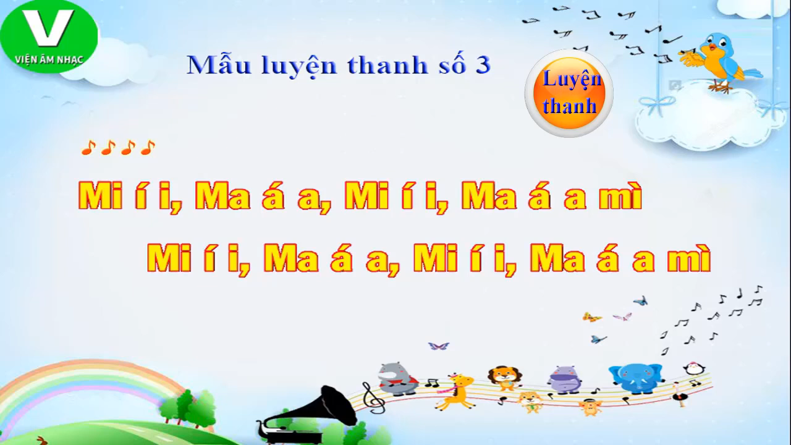

Slide 14
Học hát từng câu
Bay vào tương lai
Nhạc và lời: Nguyễn Văn Hiên

Slide 15
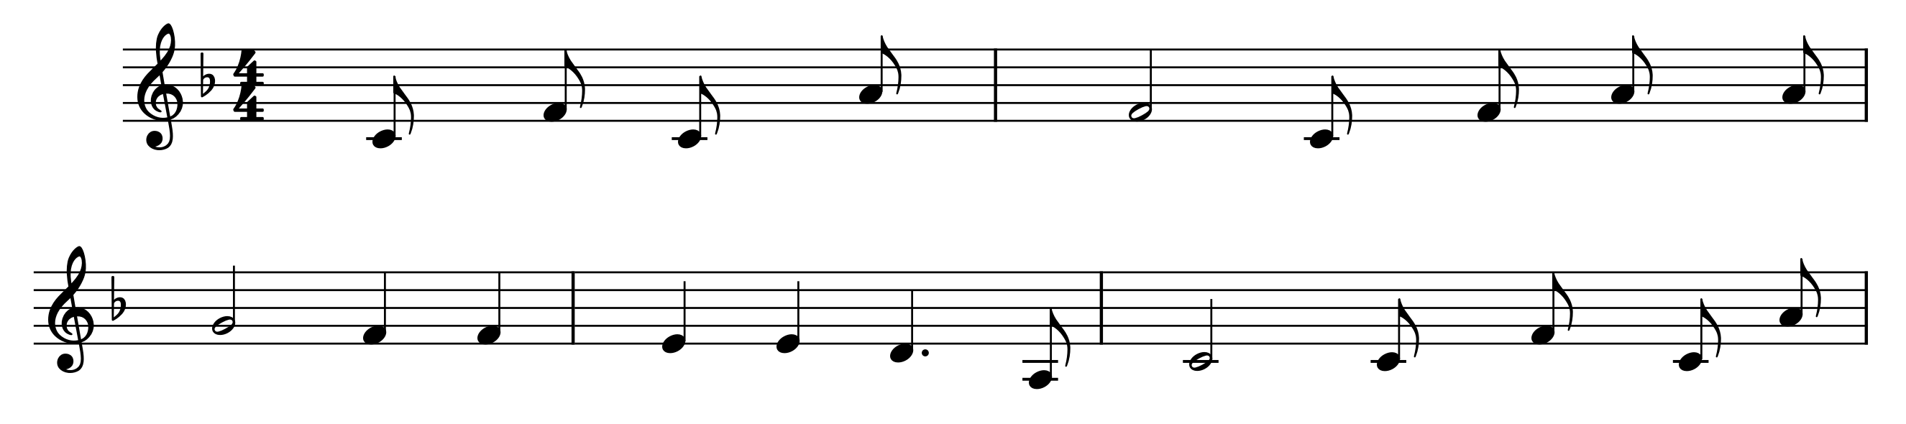

Câu 1:
Tuổi thơ của chúng em. Tựa như những cánh
chim. Bay đi bay đi xây mùa xuân.

Slide 16
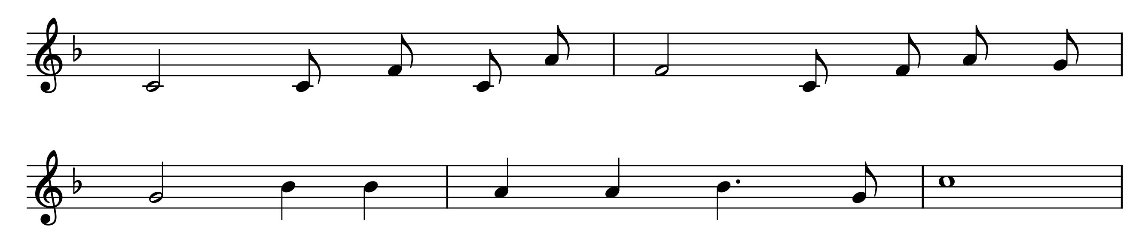

Câu 2:
Tuổi thơ của chúng em tựa như búp măng
non. Vươn lên vươn lên những tầm cao.

Slide 17
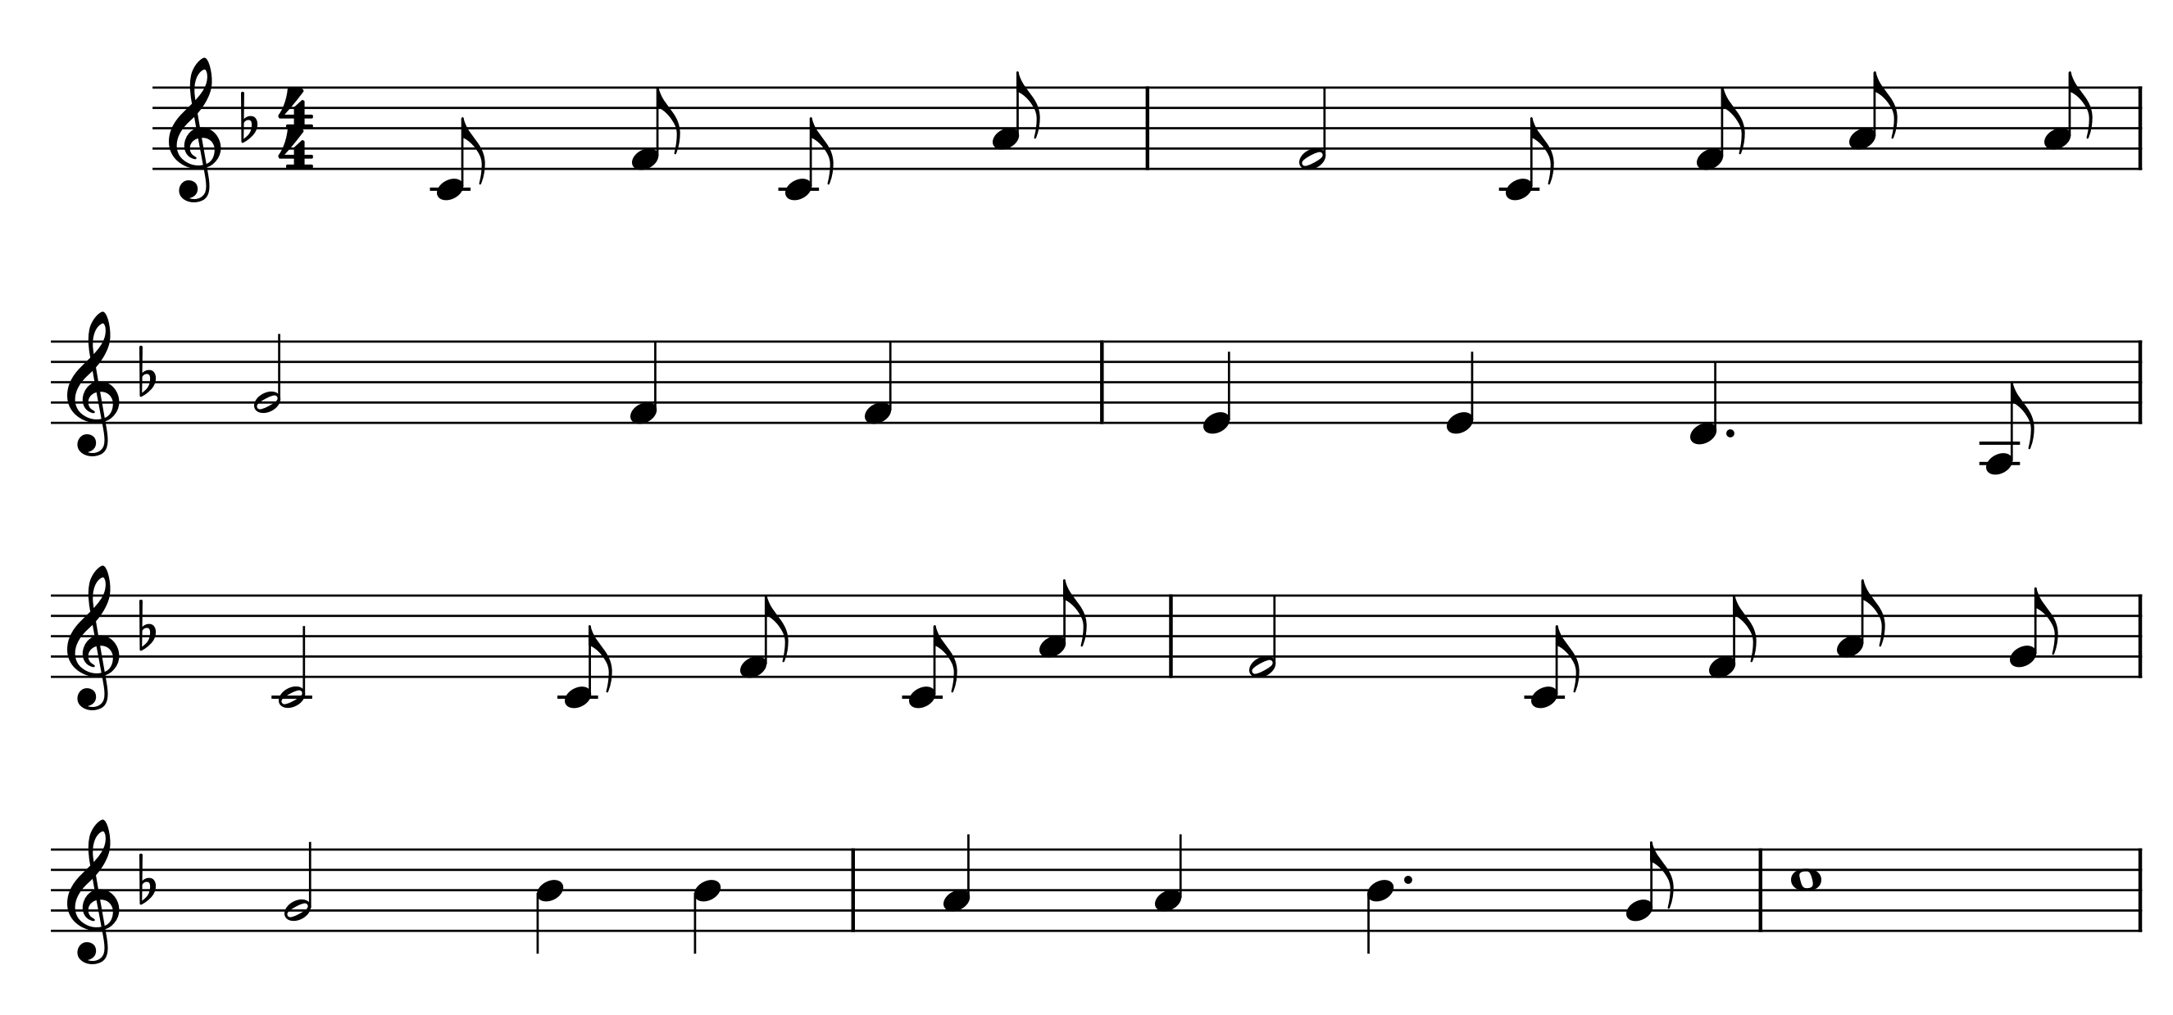

Nối câu 1+2:
Tuổi thơ của chúng em. Tựa như những cánh
chim. Bay đi bay đi xây mùa
xuân. Tuổi thơ của chúng em tựa như búp măng
non. Vươn lên vươn lên những tầm cao.

Slide 18
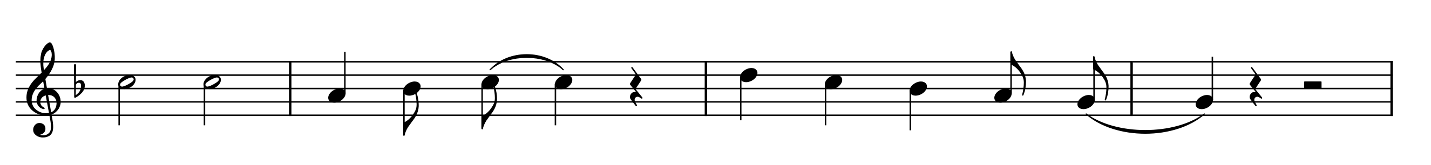
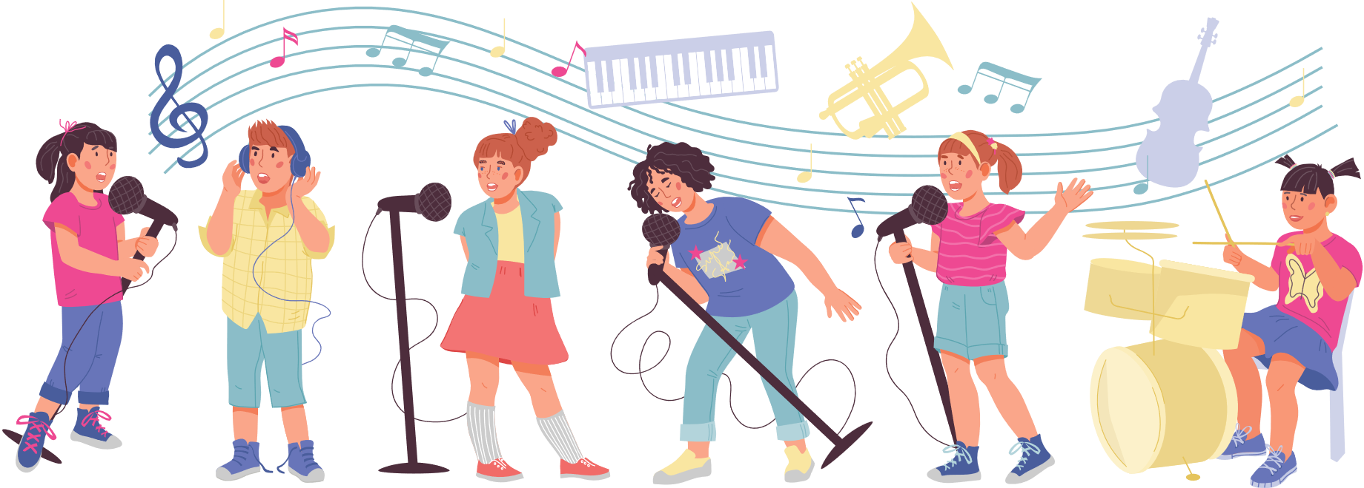
Câu 3:
Bay đi vào tương lai. Đất nước đang mong chờ.

Slide 19

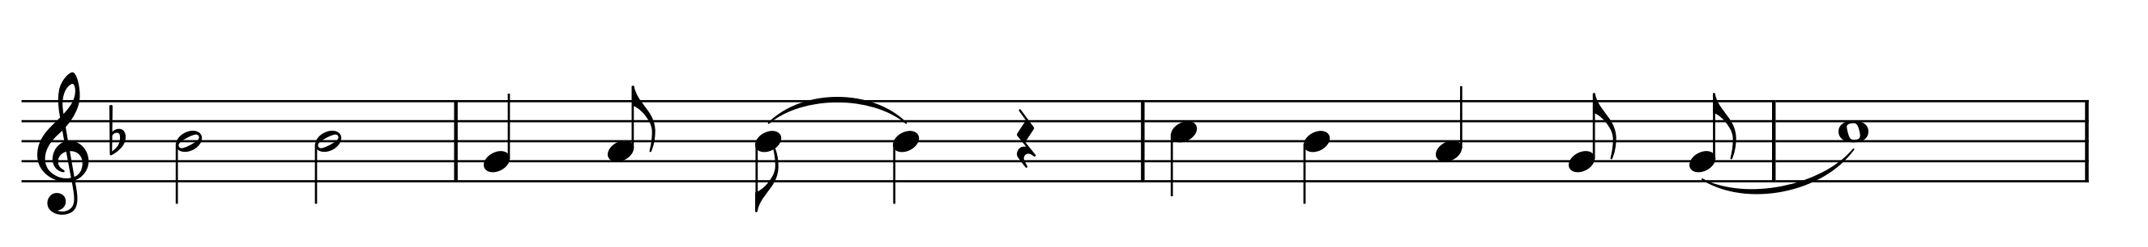


Câu 4:
Vươn lên từng tầm cao. Giống như măng mọc thẳng.

Slide 20

Nối câu 3+4:
Bay đi vào tương lai. Đất nước đang mong chờ.
Vươn lên từng tầm cao. Giống như măng mọc thẳng.

Slide 21
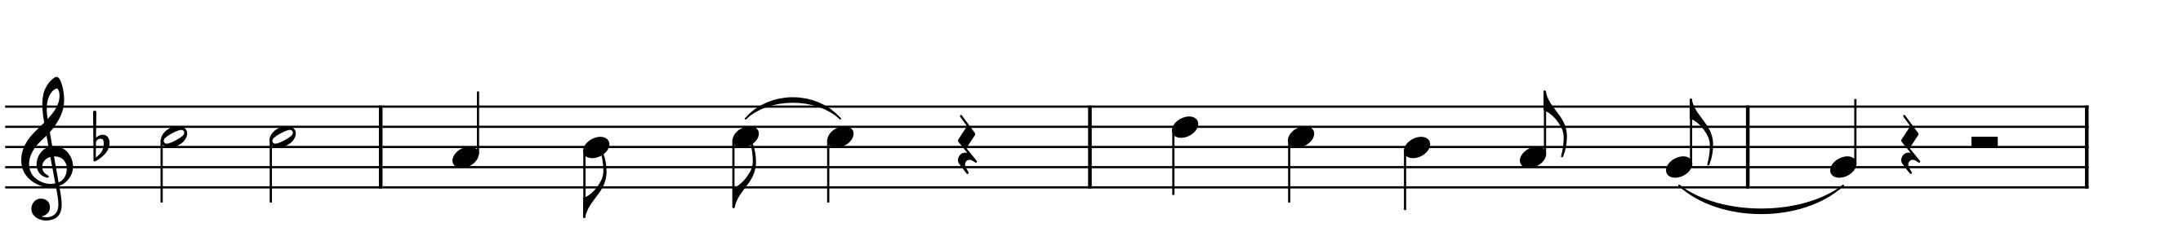
Câu 5:
Bay đi vào tương lai. Đất nước đang mong chờ.

Slide 22
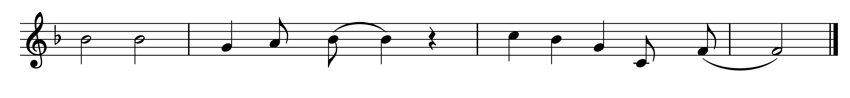

Câu 6:
Bay đi vào ngày mai. Những cánh chim tuổi thơ.

Slide 23

Nối câu 5+6:
Bay đi vào tương lai. Đất nước đang mong chờ.
Bay đi vào ngày mai. Những cánh chim tuổi thơ.

Slide 24
Ghép toàn bài
Bay vào tương lai
Vui-Rộn ràng
Nhạc và lời: Nguyễn Văn Hiên
Tuổi thơ của chúng em. Tựa như những cánh
chim. Bay đi bay đi xây mùa
xuân. Tuổi thơ của chúng em tựa như búp măng
non. Vươn lên vươn lên những tầm cao.
Bay đi vào tương lai. Đất nước đang mong chờ.
Vươn lên từng tầm cao. Giống như măng mọc thẳng.
Bay đi vào tương lai. Đất nước đang mong chờ.
Bay đi vào ngày mai. Những cánh chim tuổi thơ.

Slide 25
Ghép cùng nhạc đệm
Bay vào tương lai
Vui-Rộn ràng
Nhạc và lời: Nguyễn Văn Hiên
Tuổi thơ của chúng em. Tựa như những cánh
chim. Bay đi bay đi xây mùa
xuân. Tuổi thơ của chúng em tựa như búp măng
non. Vươn lên vươn lên những tầm cao.
Bay đi vào tương lai. Đất nước đang mong chờ.
Vươn lên từng tầm cao. Giống như măng mọc thẳng.
Bay đi vào tương lai. Đất nước đang mong chờ.
Bay đi vào ngày mai. Những cánh chim tuổi thơ.

Slide 26
Hát kết hợp gõ đệm
Tuổi thơ của chúng em. Tựa như những cánh
chim. Bay đi bay đi xây mùa xuân.

Slide 27
Hát kết hợp gõ đệm
Bay vào tương lai
Vui-Rộn ràng
Nhạc và lời: Nguyễn Văn Hiên
Tuổi thơ của chúng em. Tựa như những cánh
chim. Bay đi bay đi xây mùa
xuân. Tuổi thơ của chúng em tựa như búp măng
non. Vươn lên vươn lên những tầm cao.
Bay đi vào tương lai. Đất nước đang mong chờ.
Vươn lên từng tầm cao. Giống như măng mọc thẳng.
Bay đi vào tương lai. Đất nước đang mong chờ.
Bay đi vào ngày mai. Những cánh chim tuổi thơ.

Slide 28
Hát nối tiếp – Hòa giọng
Nhóm 1: Tuổi thơ của chúng em. Tựa như những cánh chim.
Bay đi bay đi xây mùa xuân.
Nhóm 2: Tuổi thơ của chúng em tựa như búp măng non. Vươn
lên vươn lên những tầm cao.
Hòa giọng:
Bay đi vào tương lai. Đất nước đang mong chờ.
Vươn lên từng tầm cao. Giống như măng mọc thẳng.
Bay đi vào tương lai. Đất nước đang mong chờ.
Bay đi vào ngày mai. Những cánh chim tuổi thơ.

Slide 29
Chủ đề 3: Bay vào tương lai
Tiết 10
- Ôn tập bài đọc nhạc số 2
- Hát: Bay vào tương lai

